Slide 1
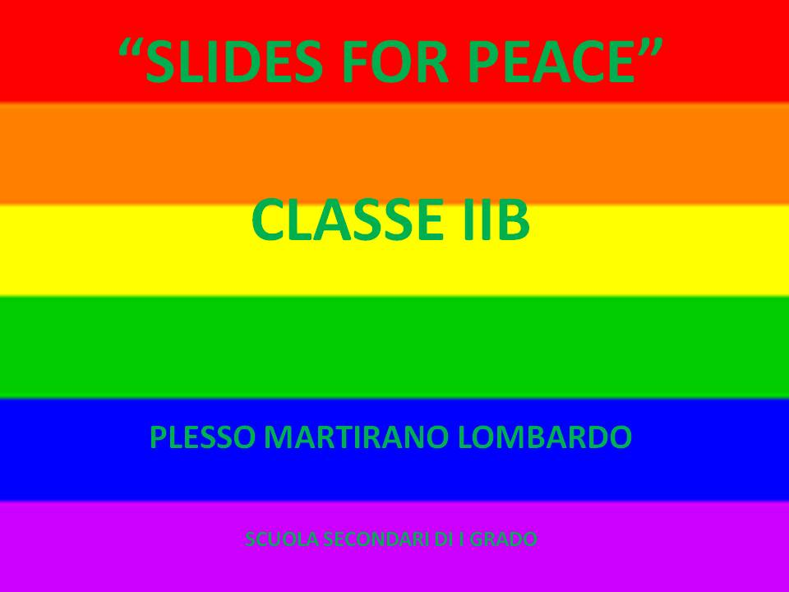

Slide 4
1
•
'
it..·

Slide 6


P A C E

Slide 7

PACE
TUTTO QUELLO CHE CHIEDIAMO E’ DI DARE UNA POSSIBILITA’ ALLA PACE
JHON LENNON

Slide 8

Nessuno può essere così folle da preferire la guerra alla pace: con la pace i figli seppelliscono i padri, con la guerra sono i padri a seppellire i figli .
Il soldato prega più di tutti gli altri per la pace, perché è lui che deve partire e portare le ferite e le cicatrici più profonde della guerra.
PEACE
Guerra e pace è come un romanzo che non ha fine, finchè l'uomo è in questo mondo la guerra continuerà, ma se solo l'uomo si rendesse conto che la guerra non ha scopo, allora potremmo dire che la pace è l'unica guerra da sostenere.
Il giorno in cui il potere dell' amore supererà l' amore per il potere il mondo potrà scoprire la pace.
STOP THE WAR

Slide 9
La guerra non stabilisce chi ha ragione, ma solo chi sopravvive
Ogni guerra lascia il mondo peggiore di come lo ha trovato.
La guerra non si può umanizzare si può solo abolire.
Quel che è accaduto non può essere cancellato, ma si può impedire che accada di nuovo.
La guerra non stabilisce chi ha ragione, ma solo chi sopravvive.
Le guerre sono fatte da persone che si uccidono senza conoscersi, per gli interessi di persone che si conoscono ma non si uccidono.
La pace non è solo un fine remoto da raggiungere. Ma un mezzo per raggiungere quel fine.

Slide 10
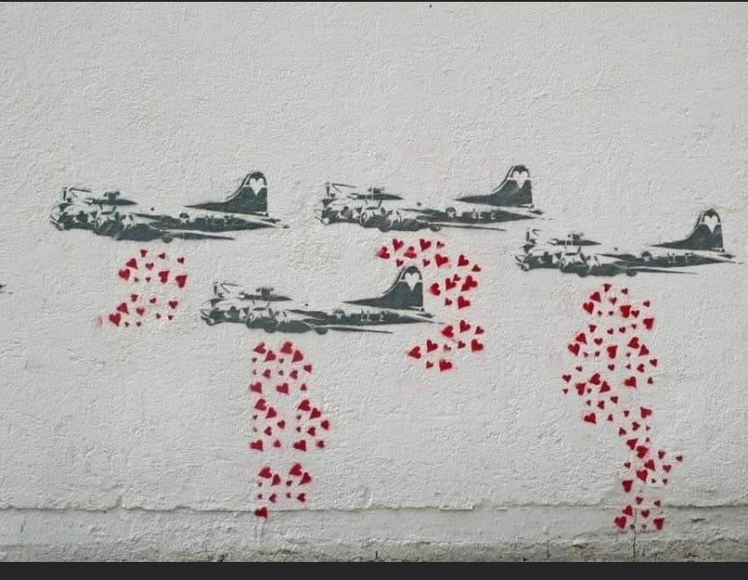

Una parola che porta la pace è meglio di mille parole vuote.
È la natura del mondo che tutte le cose cerchino un ritmo e trovino in quel ritmo, una sorta di pace.
Tutto quello che chiediamo è di dare una possibilità alla pace.
La non violenza è la più forte arma mai inventata dall'uomo

Slide 11
NON è MAI ESISTITA UNA GUERRA BUONA O UNA PACE CATTIVA
NON è MAI ESISTITA UNA GUERRA BUONA O UNA PACE CATTIVA.

